Slide 1
COMPONENTES ELECTRÓNICOS
EDUCATRÓNICA VOLUMEN 3

Slide 2
Contenido
Aprendizaje
Introducción
Componentes

Slide 3

Aprendizaje
Comprender el funcionamiento de los componentes electrónicos del kit de Educatrónica 3.

Slide 4
Introducción
¿Conocían algún componente?, ¿Dónde los han visto?, ¿Para qué se pudieran utilizar?
Arduino (1): https://www.youtube.com/watch?v=AJy70uNDocU
Arduino (2): https://www.youtube.com/watch?v=MSuF-fMnwHc
Placa de pruebas: https://www.youtube.com/watch?v=ulsv7uxDZoc
Cable eléctrico: https://www.youtube.com/watch?v=pgnBf0KV7aU
Botón pulsador: https://www.youtube.com/watch?v=FeRpuFDRWkY
Resistencia: https://www.youtube.com/watch?v=MGWKX9Jf6oE
LED: https://www.youtube.com/watch?v=dUNmgquwAI4
Zumbador: https://www.youtube.com/watch?v=2eTb9IOMV_0
Servomotor: https://www.youtube.com/watch?v=klN_oYXwtsY
Motor de DC: https://www.youtube.com/watch?v=gTCfcGW_mWs
Sensor de luz: https://www.youtube.com/watch?v=1vWbqf7cHLg
Sensor de distancia: https://www.youtube.com/watch?v=FbBySM0M_c0
Sensor de lluvia: https://www.youtube.com/watch?v=GNljQ6049xs
Potenciómetro: https://www.youtube.com/watch?v=sBGNyhlorfo
Controlador de motores: https://www.youtube.com/watch?v=c0L4gNKwjRw
Motorreductor: https://www.youtube.com/watch?v=sFv9Su5vvm8

Slide 5
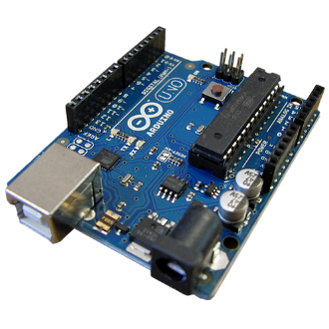
Arduino
Arduino puede sentir el entorno mediante la recepción de entradas desde una variedad de sensores y puede afectar a su alrededor mediante el control de luces, motores, zumbadores y otros artefactos.
El programa que se carga en la tarjeta es el que decide qué es lo que se va a hacer con la información obtenida de los sensores, la cual puede ser utilizada para controlar una gran diversidad de dispositivos.
Sensores envían
señales
(información)
Pone en
funcionamiento a
los actuadores

Slide 6
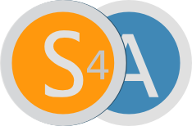
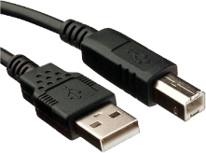
Cable USB
Sirve de comunicación entre la tarjeta Arduino y el software S4A. Además de proporcionar energía eléctrica a la placa.
Información
Alimentación

Slide 7
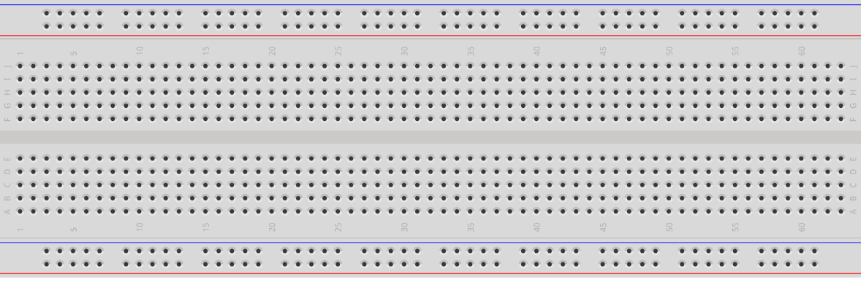
Placa de pruebas
Es una placa que te permite conectar componentes y cables para realizar un circuito sin necesidad de soldar.
A
Cable
B

Slide 8
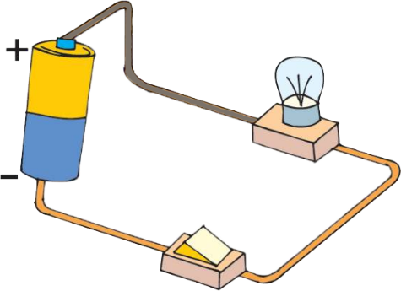
Cable
Se utilizan para conectar unos componentes con otros sobre la placa de pruebas, así como también con la tarjeta Arduino. En su interior tiene un material conductor por el que circula la corriente eléctrica.
Cable

Slide 9
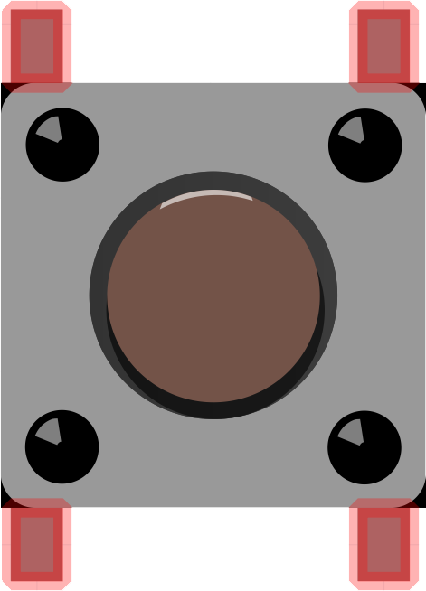

Botón pulsador
Es un componente que se utiliza para abrir o cerrar el paso de la corriente, siempre y cuando el botón se encuentre presionado. Se cierra un contacto interno al momento de presionarlo.

Slide 10
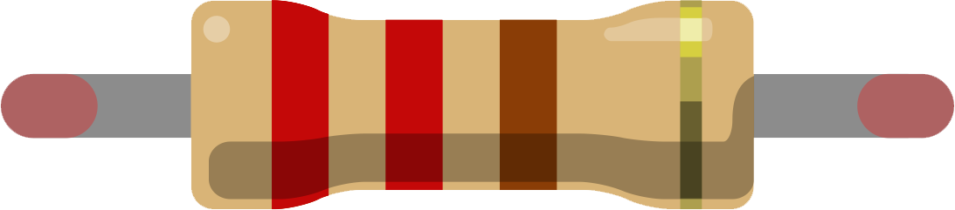
Resistencia
Es un componente que se opone al paso de la corriente eléctrica. El valor de la resistencia se identifica por unas franjas de colores, colocadas en la superficie del dispositivo.

Slide 11
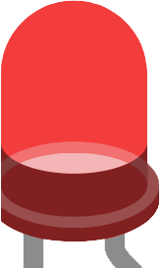
LED
Es un componente que emite luz cuando circula corriente a través de él. La patita más larga es el positivo (+) y patita más corta es el negativo (-) o tierra (GND).

Slide 12
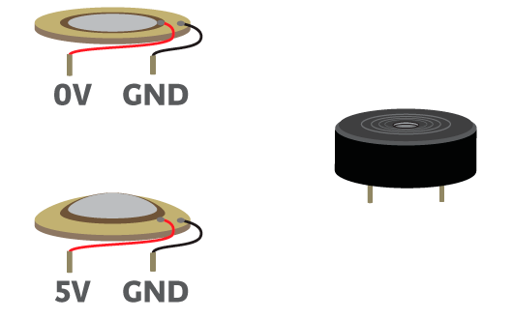
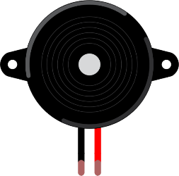
Zumbador
Es un componente que se utiliza para generar sonidos. Funciona a través de pulsos eléctricos enviados por la tarjeta Arduino. En la parte superior aparece la patita marcada con signo positivo (+) y la otra patita es el negativo (-) o tierra (GND).
Pulsos eléctricos

Slide 13

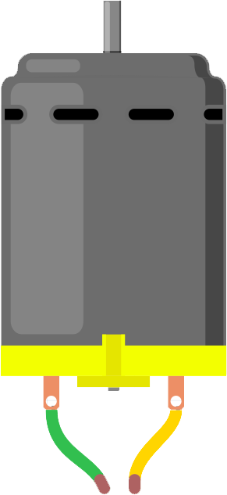
Motor de DC
Es una máquina que, al momento de conectarla a la corriente eléctrica, genera un movimiento rotatorio del eje. Cuenta con dos cables, uno rojo que es el positivo (+) y otro negro que es el negativo (-).
Gira

Slide 14


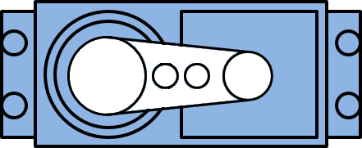
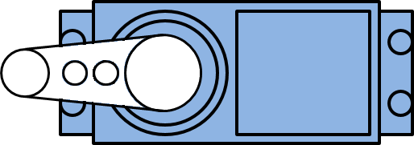
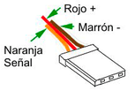
Servomotor
Es un motor que tiene la capacidad de ubicarse en cualquier posición en un rango de 180°. Es controlado por una serie de pulsos eléctricos enviados por la tarjeta Arduino. El cable naranja es la señal, el cable rojo es el positivo (+) y el cable café es el negativo (-) o tierra (GND).
0°
180°
0°
Gira

Slide 15



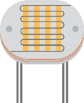
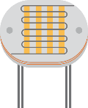
Sensor de luz
Es un componente que se utiliza para medir la intensidad de luz. Este varía la resistencia con respecto a la luz que incide sobre la superficie de la placa. La patita marcada con el signo (-) es el negativo o tierra (GND), la patita que está en medio es el positivo (+) y la patita marcada con la letra (S) es la señal.
+ luz = - resistencia
+ corriente
- luz = + resistencia
- corriente

Slide 16


Sensor de distancia
Es un componente que detecta objetos dentro de un rango de distancia determinado. El sensor emite un sonido y mide el tiempo que la señal tarda en regresar. La patita marcada con VCC es el positivo (+), el Trig es el que recibe la señal para empezar a medir, el Echo es el que obtiene la medición de la distancia y el GND es el negativo (-) o tierra (GND).
Emite
Señal
Negativo (-)
Medición
GND
Echo
Objeto
Trig
Disparo
Vcc
Positivo (+)
Recibe

Slide 17
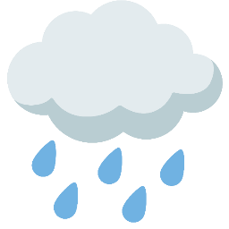


Sensor de lluvia
Es un componente que se utiliza para medir el nivel de agua de algún recipiente o detectar cierta cantidad de humedad. Este varía el voltaje dependiendo de la cantidad de humedad detectada. La patita marcada con la letra (S) es la señal, la patita con el signo (+) es el positivo y la patita con el signo (-) es el negativo o tierra (GND).
Cantidad de Humedad
Negativo (-)
GND
Medición
S
Vcc
Positivo (+)

Slide 18

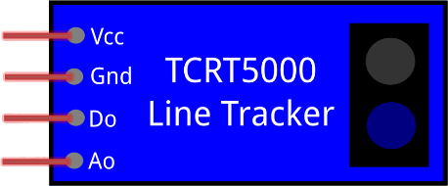
Sensor de presencia
Es un componente que contiene un emisor y un receptor infrarrojo. El emisor emite una luz infrarroja y el receptor detecta su reflejo al momento de acercar algún objeto. La patita marcada con GND es el negativo (-), el Vcc es el positivo (+), el D0 es la señal digital y el A0 es la señal analógica (valor de la distancia).
Objeto
Luz infrarroja
Positivo (+)
Negativo (-)
Señal digital
Señal analógica

Slide 19
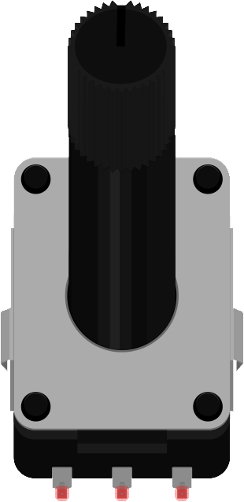
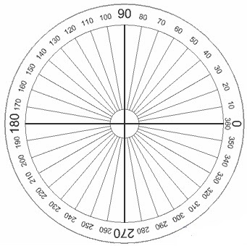
Potenciómetro
Es una resistencia que varía al momento de hacer girar una perilla que se encuentra en la parte frontal del componente. Cuenta con tres patitas, las 2 del extremo funcionan como resistencia fija, y cualquiera del extremo conectada a la patita que está en medio funciona como resistencia variable.
Positivo (+)
Posición
Medición
Negativo (-)

Slide 20
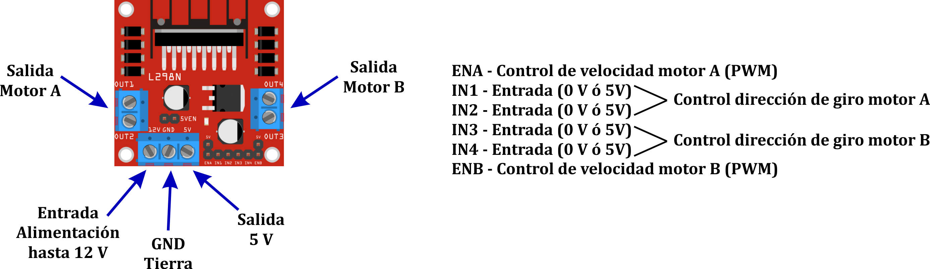
Módulo control de motores
Es un módulo que permite controlar el sentido y velocidad de giro de motores de corriente directa. Posee terminales de alimentación, control y conexión de 2 motores.

